Slide 1

15 Pilares da Inovação e Competitividade Empresarial
Grupo 1
Leandro Azevedo | Rachel Patrocínio

Slide 2

integrantes
Daniel Henrique Matos de Paiva
Filipe Igor Costa
Francisco Augusto Fontoura
Lucas Patto Dessimoni
Marcus Vinicius Costa Silva
Rafael Ferreira Pedrosa
Renato Barreto Lima Melgaço

Slide 3

INTRODUÇÃO
Cada revolução tecnológica experimentada pela humanidade trouxe desafios e adaptações necessárias para a permanência e crescimento empresarial e, no contexto da quarta revolução industrial, nota-se como nunca antes a velocidade nas quais inovações devem ser tomadas para que possibilite o sucesso de determinada empresa. No mundo globalizado onde vivemos, o desenvolvimento tecnológico e a inovação cumprem papeis essenciais no aumento da produtividade empresarial e na geração de empregos.
Pode-se dizer que a inovação é muitas vezes condição imperativa para a sobrevivência ou morte das empresas. Sobram exemplos de empresas que desapareceram na mesma medida em que insistiram em ideias ultrapassadas, assim como vemos diariamente novas empresas que oferecem serviços e produtos antes não imaginados.
O exercício da inovação incentiva a criação de melhores serviços, estimula a competitividade, diminui preços e acima de tudo gera um ambiente fortuito para que outros sigam a mesma linha de atuação, focada na pesquisa, desenvolvimento e entrega de soluções que melhoram a vida da sociedade em geral.
Apresentam-se selecionados, nesse e-book, 15 pilares fundamentais no contexto da inovação e seus reflexos na competitividade empresarial.

Slide 4

pilares
PENSANDO NO FUTURO

Slide 5

01. inovação
A inovação é a transformação na qual a empresa precisa se dedicar modificando antigos costumes, manias, legislações, processos
e tudo que envolve sua organização. O processo de inovação, tradicionalmente, partia de dentro da empresa e buscava aperfeiçoar ou criar novos produtos e serviços,
dado o conhecimento de determinada companhia do contexto na qual ela se encontrava, que convencionou-se por chamar de inovação fechada.
Dado as necessidades e desafios apresentados no contexto do século XXI,
cada vez mais dá-se espaço para a inovação aberta, que é a que vem de fora para dentro, possibilitando um olhar sistêmico e abrangente,
fomentando assim um ambiente propício para a inovação disruptiva e criação de ideias ainda mais revolucionárias.
Neste sentido, o ato de inovar significa a necessidade de criar caminhos ou estratégias diferentes, aos habituais meios, para atingir determinado objetivo.
Sem inovação, nenhuma empresa irá subsistir as necessidades da sociedade moderna.
Com isso em mente, apliquemos com vigor todas as ideias que possam contribuir com processos inovadores.

Slide 6

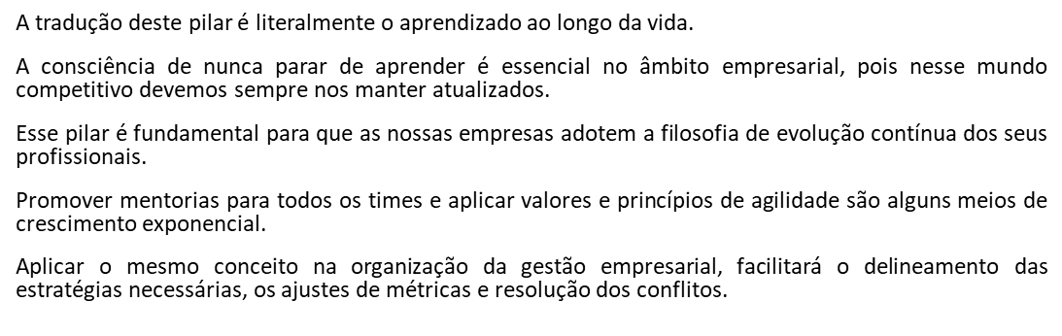
2. Long Life Learning

Slide 7

3. investimento
Com as constantes evoluções tecnológicas e com a competitividade
empresarial cada vez mais globalizada, o investimento se torna extremamente necessário para as empresas sobreviverem no mercado corporativo.
Várias são as alternativas de investimentos, como pesquisas de estratégias mercadológicas (estudo do público e a área de atuação, mapear concorrentes e identificar oportunidades de novos produtos ou serviços), criação de departamentos de inovação, Business Intelligence, incentivar os colaboradores a expor ideias inovadoras , dentre outras que
possam compor uma estratégia de investimento singular.

Slide 8

4. Pesquisa e desenvolvimento
Durante o processo de criação e aperfeiçoamento de novos produtos, processos e serviços, as atividades no campo da Pesquisa e Desenvolvimento
são fundamentais para contribuir com insights criativos, para entregar competitividade e aparelhar as empresas com os mecanismos necessários
para tomar a frente quando se posiciona frente a concorrência.
A P&D pode ser realizada tanto dentro das empresas quanto terceirizada para outros agentes com expertise no tema,
e pode ajudar provendo conhecimentos que invariavelmente levarão a novas oportunidades ou melhoria de processos que já estejam em produção.
O potencial de ampliação de lucros (com novas ofertas) e diminuição de gastos (de ofertas existentes) é de extrema
importância no ambiente empresarial altamente competitivo e dinâmico no qual nos encontramos.

Slide 9

5. automatização
Automatização de processos traz inúmeros benefícios ao ambiente corporativo: agilidade nos processos de trabalho, padronização de resultados, análise de desempenho, redução de custos e por último, mas não menos importante, a liberdade para que os colaboradores passem a pensar mais e executar menos.
A consequência da automatização é um melhor tempo para organizar os processos e criar ideias inovadoras.
Sendo uma das estratégias de melhor sinergia colaborativa, levando o sentimento de dono do processo aos colaboradores.

Slide 10

6. pessoas
Mesmo que uma empresa seja altamente tecnológica, ela deverá capacitar e treinar pessoas para
que elas desempenhem as suas funções com maestria.
Por mais experiente que a pessoa seja, é importante a empresa oferecer cursos e treinamentos.
Tais recursos ajudam o funcionário a agregar valor nos produtos organizacionais.
Com pessoas certas e preparadas, é possível conquistar a competitividade empresarial.

Slide 11

7. Comportamento de consumo
O comportamento de consumo está ligado em sua maioria as gerações.
O maior desafio das empresas é conseguir atingir positivamente cada uma delas de forma assertiva e atender suas necessidades individuais.
A Geração Boomer, (entre 60 e 80 anos) tendem a ter consumo mais passivo.
A Geração X (nascidos entre 1965 e 1984), tiveram que aprender a lidar com novos formatos de consumo, tendo que incluir plataformas digitais como Zoom e Meet, para complementação no trabalho.
Já as gerações Y e Z cresceram com a tecnologia, principalmente a geração z inseridos no universo digital desde o nascimento. Essas gerações, estão cada vez mais exigentes, preocupam-se com sustentabilidade, com interesse de onde vem o produto, como foi produzido e sua comercialização. Além disso, o consumo digital dessas gerações é algo cotidiano.
Todas essas gerações, precisam de um tratamento atencioso, para que a relação com o consumidor, seja baseada em uma confiança mútua, respeitosa e segura.

Slide 12

8. pop
O controle e padronização de processos é fundamental na caminhada rumo ao aumento da qualidade de produtos e serviços.
Por meio de um detalhado documento organizacional, procura-se atingir a diminuição de riscos, aumentar a previsibilidade de resultados,
mitigar a ocorrência de erros, aumentar a qualidade e confiabilidade das ofertas, entre outros.
A adoção de um procedimento operacional padrão traz incontáveis benefícios às empresas que o adotam,
e é portanto um notável diferencial quando se observado o ambiente de competitividade atual.

Slide 13

9. Análise de cenário
O cenário econômico está em constante mutação e possui diversas variáveis que modulam o ecossistema empresarial.
As organizações que analisam detalhadamente o posicionamento da sua empresa em relação ao cenário econômico conseguem melhor direcionamento,
precisão e consequentemente maiores chances de êxito nos seus negócios.
Os princípios basilares que norteiam a análise de cenário são as verificações de contextos externos e internos
nos quais o negócio está inserido, além da identificação de fatores futuros com possibilidade de ocorrência.
A análise citada permite que sejam realizados decisões mais assertivas e aumentam o campo de visão em relação a sua posição ao mercado.

Slide 14

10. Mix de produtos
Uma empresa que não varia suas ofertas e que não investe em inovação, corre grandes riscos de ficar para trás no mercado.
O conceito de mix de produtos se refere à variedade de itens ofertados por uma empresa.
Em outras palavras, o conceito diz respeito à diversidade de produtos que um cliente encontra em sua loja ou que são produzidos por sua marca.
O mix de produtos deve ser definido de forma estratégica, pensando em ampliar a sua abrangência, mas também focando em itens que vão atender ao seu consumidor.

Slide 15

11. Competitividade empresarial
Uma série de fatores influencia e determina o grau de competitividade de uma empresa. É necessário, um trabalho minucioso para que uma empresa se mantenha viva e com forte atuação no mercado, se precavendo, realizando algumas ações e com certos cuidados, para que o negócio não deixe de competir e se torne obsoleto.
Existem diversos fatores que justificam o sucesso dentro de uma competitividade empresarial. Aqui, apontamos três deles:
Conhecer
Investir
Parcerias
Sozinhos, não chegamos a lugar nenhum. Para obtermos grandes resultados, certamente teremos que sair um pouco da esfera em que atuamos.

Slide 16

12. Marketing
A concepção do marketing é bastante abrangente e diferente da percepção geral não se trata apenas da venda de produtos, mas sim na alteração da cognição do público acerca do custo beneficio da utilização de produto, serviço, marca ou negócio afim de fidelizar o público. Os diversos benefícios da aplicação correta do marketing em uma corporação, podemos citar o aumento da venda, maior visibilidade, construção de boas relações com o público, possibilidade de educar o mercado e engajamento de colaboradores.

Slide 17
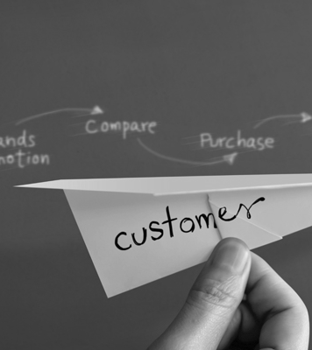
13. customer experience
Entender a dor do cliente e trazer um produto ou serviço mais próximo de uma experiência melhor também é fundamental.O contato com o cliente deve ser sempre valorizado. E esse pode ser o diferencial de uma empresa perante seus concorrentes que cria uma realidadede experiência inesquecível para o cliente. Quanto mais satisfeitas as pessoas estiverem com a sua empresa, maior será a fidelidade delas.
Mas se você as trata mal e ignora suas mensagens de atendimento, não pensarão duas vezes antes de deixar a sua marca.
É por isso que quem oferece atendimento surpreendente ganha destaque no mercado.

Slide 18

14. branding
O branding pode ser conceituado como agrupamento de ações, formando propósito e valores para a marca. Realizado através do despertar de sentimentos, emoções e vivencias afim de prospectar novos clientes e gerando fatores decisivos na escolha da sua marca para os interessados.
A execução do branding se preocupa desde da criação do logotipo, discurso, valores da empresa até a preocupação com a fonte a ser utilizada, jingles e pessoa que serão representadas pela marca. As características listada ajudam a moldar na mente do consumidor, utilizando percepções e sensações o porque a utilização da marca se destaca entre as outras em um mercado competitivo.

Slide 19

15. Metodologias ágeis
Garantir uma entrega coerente em relação aos objetivos definidos e com uma excelente execução é o principal objetivo da metodologia agil.
Essa metodologia busca um alinhamento melhor entre a equipe, de forma a transmitir mensagens mais claras, mantendo os esforços em busca do objetivo final.
As metodologias ágeis se baseiam em 4 pilares:
* comunicação — indivíduos e interações são mais que processos e ferramentas;
* praticidade — softwares em funcionamento são mais que documentação abrangente;
* alinhamento de expectativas e colaborações — a colaboração com o cliente é mais que a negociação de contratos;
* adaptabilidade e flexibilidade — responder a mudanças é mais que seguir um plano.

Slide 20

conclusão
Vamos Mergulhar

Slide 21

Os pilares apresentados nesta publicação, na visão dos autores, são de grande importância no contexto da inovação e competitividade industrial, e considera-se de fundamental importância para empresas e cias que desejam se posicionar de modo disruptivo no mercado.
Destaca-se também que o acompanhamento das tarefas organizacionais seguindo os preceitos aqui apresentados é de extrema relevância para os gestores que já se encontram no grupo daqueles que acreditam no poder da transformação digital como ferramenta para derivar o crescimento de suas organizações.
Concluímos portanto que o aprimoramento dos fluxos internos perpassa pela atenta observância dos pontos aqui apresentados e acreditamos que a habilidade em seguir os pilares apresentados serve como termômetro para medir não apenas a capacidade gerencial do responsável por transformações tão críticas para as empresas, como também para medir a probabilidade destas mesmas empresas de se posicionarem de forma inovadora no mercado da terceira década do século XXI.

Slide 22

Referências
Anotações durante as Aulas do Professor Leandro Azevedo e da Professora Rachel Patrocínio
https://www.sebrae.com.br/sites/PortalSebrae/ufs/ap/artigos/inovacao-elemento-propulsor-de-dinamismo-e-competitividade,c012dd52aa611510VgnVCM2000004d00210aRCRD
http://www.finep.gov.br/images/a-finep/biblioteca/manual_de_oslo.pdf
https://www.projectbuilder.com.br/blog/como-a-gestao-da-inovacao-afeta-a-competitividade-da-sua-empresa/
https://www.oecd.org/daf/competition/disruptive-innovations-and-competition.htm
https://one.oecd.org/document/DAF/COMP/M(2015)1/ANN8/FINAL/en/pdf
https://www.fm2s.com.br/como-fazer-um-pop/
https://www.gov.br/infraestrutura/pt-br/assuntos/gestao-estrategica/artigos-gestao-estrategica/a-analise-de-cenarios-e-o-planejamento-estrategico
https://www.fecomercio.com.br/noticia/consumo-das-geracoes-a-construcao-do-perfil-do-cliente
https://www.consumidormoderno.com.br/2021/03/30/geracao-relacionando-consumo-conteudo-pandemia/

Slide 23



OBRIGADO
@danhpaiva
(31)991633796
danpaiva@live.com
https://www.linkedin.com/in/danhpaiva/

